Slide 1









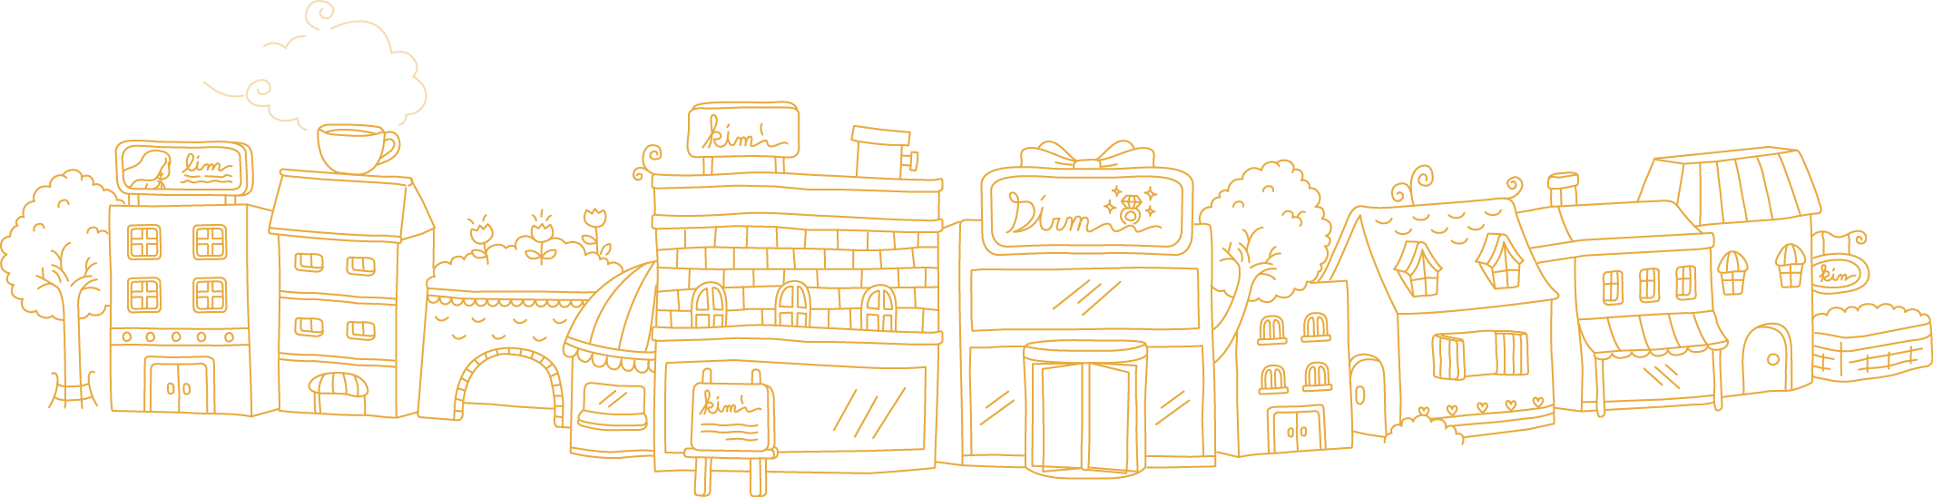
KHỞI ĐỘNG: ÂM THANH THÀNH PHỐ
Hãy đoán xem đây là những âm thanh rao bán món ăn gì nhé!

Slide 2
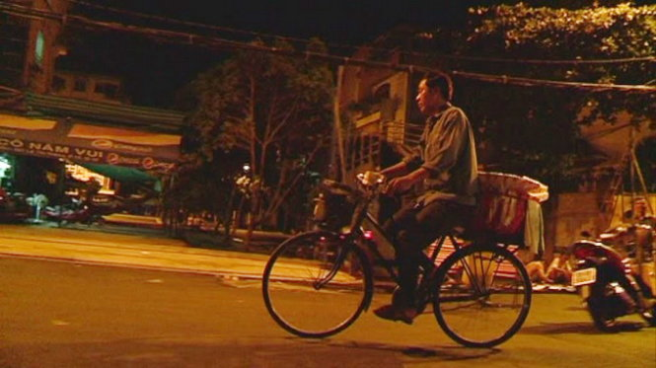
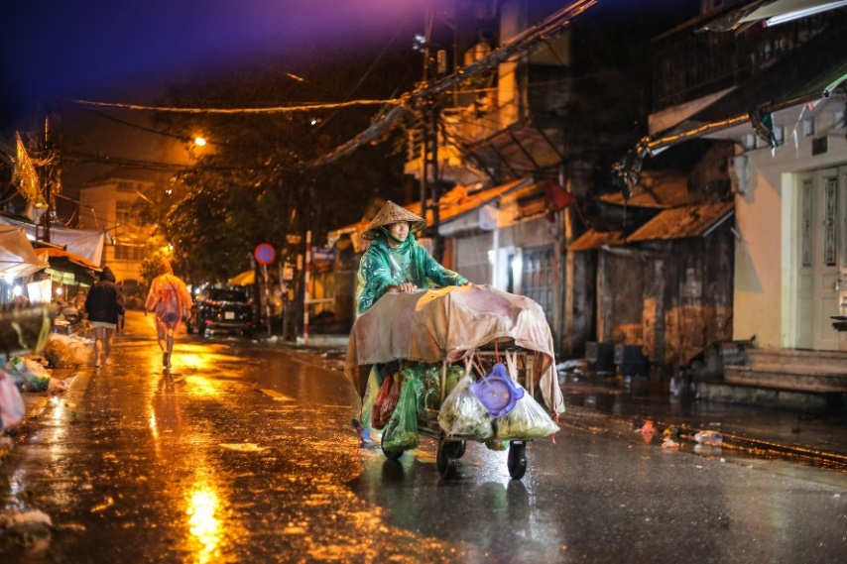
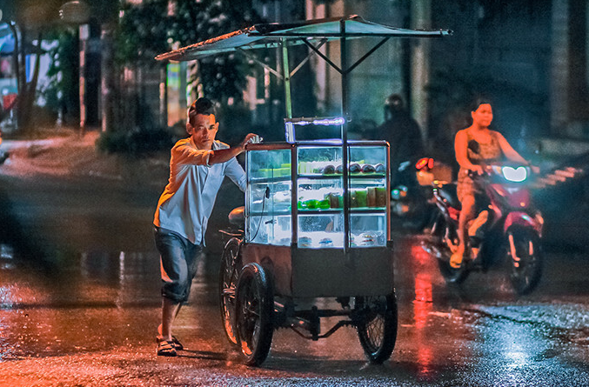
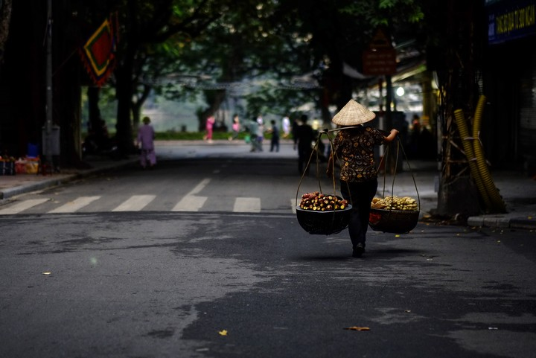
Hình ảnh về người bán đồ ăn rong buổi đêm

Slide 3
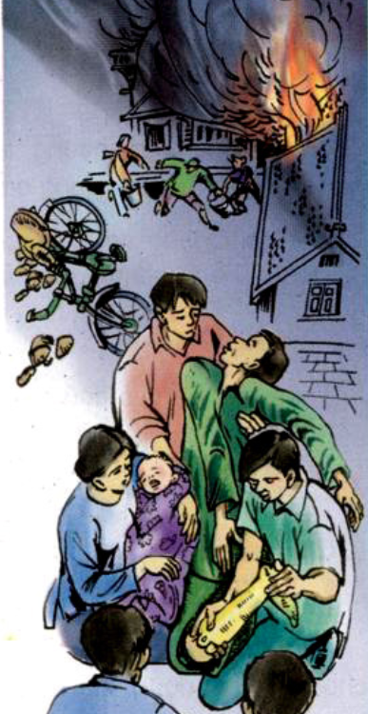
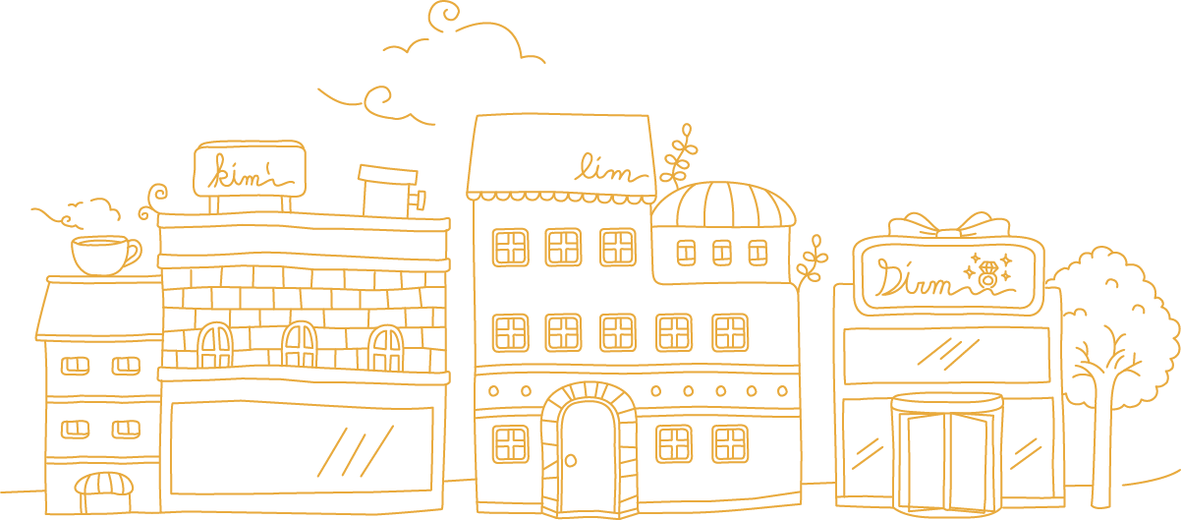
Bức tranh
vẽ cảnh gì?

Slide 4

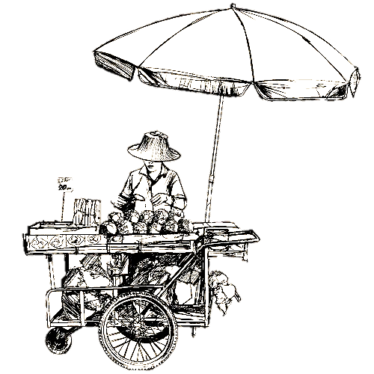
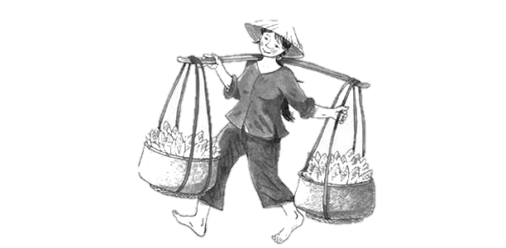
TẬP ĐỌC
Tiếng rao đêm
Theo Nguyễn Lê Tín Nhân

Slide 5
Mục tiêu
1
Đọc đúng, trôi chảy toàn bài, bước đầu biết đọc diễn cảm câu chuyện.
2
Hiểu nội dung, ý nghĩa của câu chuyện.
3
Có ý thức giúp đỡ người gặp hoạn nạn.

Slide 6
Gần như đêm nào tôi cũng nghe thấy tiếng rao ấy: “Bánh… giò…ò…ò…!” Tiếng rao đều đều, khàn khàn kéo dài trong đêm khuya tĩnh mịch, nghe buồn não ruột.
Rồi một đêm, vừa thiếp đi, tôi bỗng giật mình vì những tiếng la: “Cháy! Cháy nhà!”…
Ngôi nhà đầu hẻm đang bốc lửa phừng phừng. Tiếng kêu cứu thảm thiết vọng lại. Trong ánh lửa, tôi thấy một bóng người cao, gầy, khập khiễng chạy tới ngôi nhà cháy, xô cánh cửa đổ rầm. Mấy người trong nhà vọt ra, khung cửa ập xuống, khói bụi mịt mù…
Tiếng rao đêm

Slide 7
Rồi từ trong nhà, vẫn cái bóng cao, gầy, khập khiễng ấy lom khom như đang che chở vật gì, phóng thẳng ra đường. Qua khỏi thềm nhà, người đó vừa té quỵ thì một cây rầm sập xuống. Mọi người xô đến. Ai nấy bàng hoàng vì trong cái bọc chăn còn vương khói mà người ấy đang ôm khư khư là một đứa bé mặt mày đen nhẻm, thất thần, khóc không thành tiếng. Mọi người khiêng người đàn ông ra xa. Người anh mềm nhũn. Người ta cấp cứu cho anh. Ai đó thảng thốt kêu: “Ô… này!”, rồi cầm cái chân cứng ngắc của nạn nhân giơ lên: thì ra là một cái chân gỗ!
Người ta lần tìm tung tích nạn nhân. Anh công an lấy ra từ túi áo nạn nhân một mớ giấy tờ. Ai nấy bàng hoàng khi thấy trong xấp giấy một tấm thẻ thương binh. Bấy giờ người ta mới để ý tới chiếc xe đạp nằm lăn lóc ở góc tường và những chiếc bánh giò tung tóe… Thì ra người bán bánh giò là một thương binh. Chính anh đã phát hiện ra đám cháy, đã báo động và cứu một gia đình.
Vừa lúc đó, chiếc xe cấp cứu ào tới chở nạn nhân đi…
Theo Nguyễn Lê Tín Nhân

Slide 8







Chia đoạn
Gần như ... nghe buồn não ruột.
Rồi một đêm ... khói bụi mịt mù...
Rồi từ trong nhà ... chân gỗ!
Phần còn lại.

Slide 9






Tiêu chí
Bình thường
Tốt
Rất tốt
Đọc đúng tiếng, đúng từ, lưu loát, mạch lạc.
1
1
2
3
Ngắt nghỉ hơi đúng ở các dấu câu, cụm từ rõ nghĩa.
2
1
2
3
Cường độ, tốc độ đọc đạt yêu cầu.
1
2
3
3

Slide 10
Gần như đêm nào tôi cũng nghe thấy tiếng rao ấy: “Bánh… giò…ò…ò…!” Tiếng rao đều đều, khàn khàn kéo dài trong đêm khuya tĩnh mịch, nghe buồn não ruột.
Rồi một đêm, vừa thiếp đi, tôi bỗng giật mình vì những tiếng la: “Cháy! Cháy nhà!”…
Ngôi nhà đầu hẻm đang bốc lửa phừng phừng. Tiếng kêu cứu thảm thiết vọng lại. Trong ánh lửa, tôi thấy một bóng người cao, gầy, khập khiễng chạy tới ngôi nhà cháy, xô cánh cửa đổ rầm. Mấy người trong nhà vọt ra, khung cửa ập xuống, khói bụi mịt mù…
Tiếng rao đêm
Câu, từ khó đọc

Slide 11
Rồi từ trong nhà, vẫn cái bóng cao, gầy, khập khiễng ấy lom khom như đang che chở vật gì, phóng thẳng ra đường. Qua khỏi thềm nhà, người đó vừa té quỵ thì một cây rầm sập xuống. Mọi người xô đến. Ai nấy bàng hoàng vì trong cái bọc chăn còn vương khói mà người ấy đang ôm khư khư là một đứa bé mặt mày đen nhẻm, thất thần, khóc không thành tiếng. Mọi người khiêng người đàn ông ra xa. Người anh mềm nhũn. Người ta cấp cứu cho anh. Ai đó thảng thốt kêu: “Ô… này!”, rồi cầm cái chân cứng ngắc của nạn nhân giơ lên: thì ra là một cái chân gỗ!
Người ta lần tìm tung tích nạn nhân. Anh công an lấy ra từ túi áo nạn nhân một mớ giấy tờ. Ai nấy bàng hoàng khi thấy trong xấp giấy một tấm thẻ thương binh. Bấy giờ người ta mới để ý đến chiếc xe đạp nằm lăn lóc ở góc tường và những chiếc bánh giò tung tóe… Thì ra người bán bánh giò là một thương binh. Chính anh đã phát hiện ra đám cháy, đã báo động và cứu một gia đình.
Vừa lúc đó, chiếc xe cấp cứu ào tới chở nạn nhân đi…
Theo Nguyễn Lê Tín Nhân
Từ khó đọc

Slide 12

Chú thích
Thảng thốt: ngạc nhiên và hoảng hốt
Té quỵ: ngã khuỵu xuống, không gượng dậy được.
Tung tích: dấu vết giúp cho việc xác minh, tìm ra đối tượng.
Thất thần: sắc mặt nhợt nhạt vì quá sợ hãi.

Slide 13

Chú thích
Rầm
Thanh gỗ to hoặc thanh bê tông đặt ngang trên một số điểm tựa để đỡ mái nhà.

Slide 14
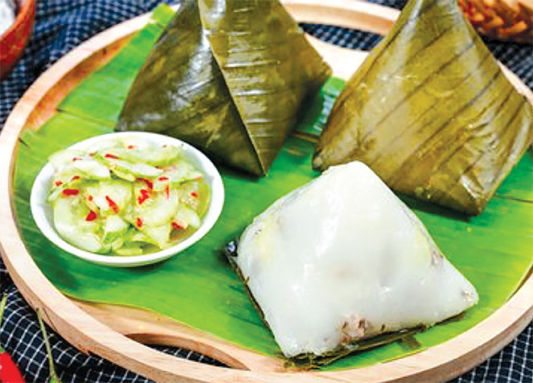
Chú thích
Bánh giò
Là một loại bánh được làm bằng gạo tẻ, bột năng hòa với nước xương hầm, nhân làm từ thịt nạc vai có kèm mộc nhĩ, hành tím khô, hành ta,...

Slide 15



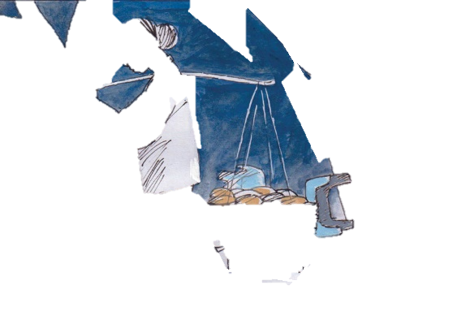
Luyện đọc nhóm

Slide 16
Tìm hiểu bài

Slide 17


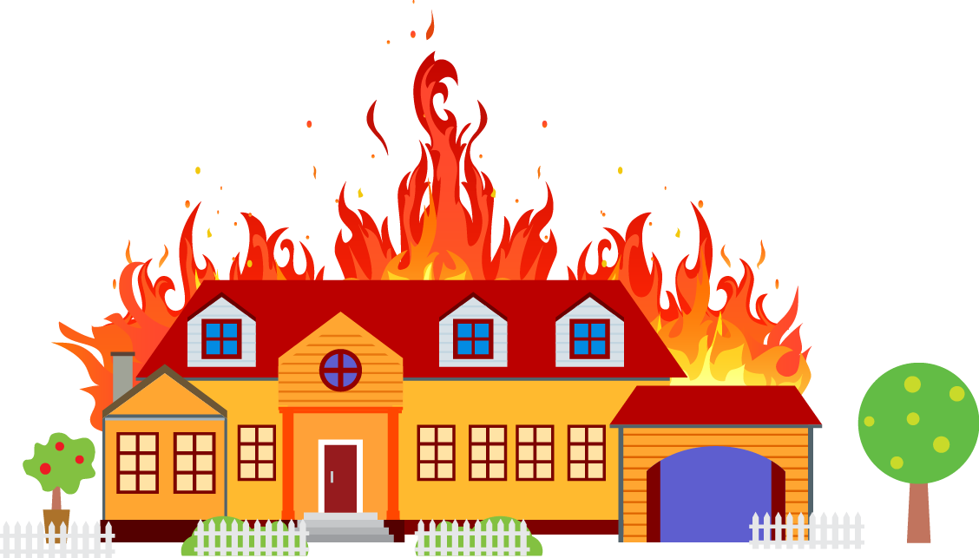
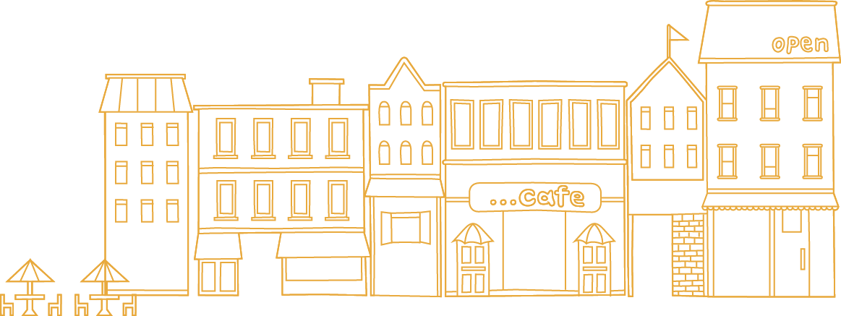
Đám cháy xảy ra vào nửa đêm, khi mọi người đều đang chìm trong giấc ngủ.
Đám cháy xảy ra vào lúc nào?

Slide 18

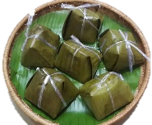
Người đã dũng cảm cứu em bé chính là anh bán bánh giò hàng đêm.
Người đã dũng cảm cứu em bé là ai?

Slide 19
Là một người thương binh nặng, chỉ còn một chân. Khi rời quân ngũ làm nghề bán bánh giò.
Khi gặp đám cháy, anh không chỉ báo cháy mà còn xả thân, lao vào đám cháy cứu người.
Con người và hành động của anh có gì đặc biệt?

Slide 20


Chi tiết nào trong câu chuyện gây bất ngờ cho người đọc?
- Người ta cấp cứu cho người đàn ông, bất ngờ phát hiện ra anh ta có một cái chân gỗ.
- Kiểm tra giấy tờ thì biết anh là một thương binh.
- Để ý đến chiếc xe đạp nằm lăn lóc ở góc tường và những chiếc bánh giò tung tóe, mới biết anh là người bán bánh giò.

Slide 21

Câu chuyện gợi cho em suy nghĩ gì về trách nhiệm công dân của mỗi người trong cuộc sống?
Phải có trách nhiệm bảo vệ cuộc sống của cộng đồng.
Thấy người bị nạn thì phải tìm mọi cách cứu và giúp đỡ họ.
Phải có tình thương và trách nhiệm với nhau. “Mình vì mọi người, mọi người vì mình”.
Không chần chừ, do dự hay thờ ơ, vô trách nhiệm khi gặp sự cố trên đường.

Slide 22


Nội dung
Ca ngợi hành động cao thượng của anh thương binh nghèo, dũng cảm xông vào đám cháy cứu một gia đình thoát nạn.
Nội dung chính của câu chuyện là gì?

Slide 23
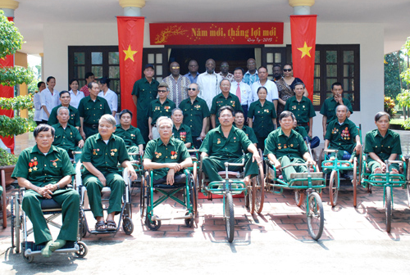
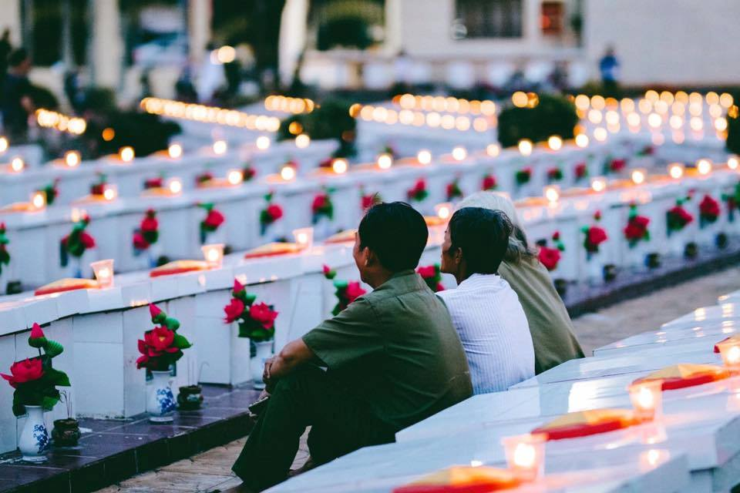

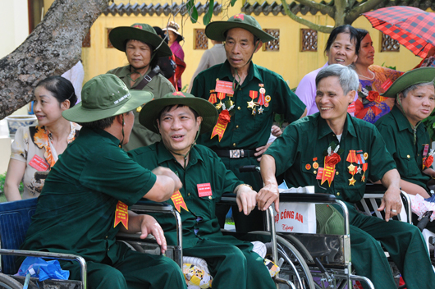
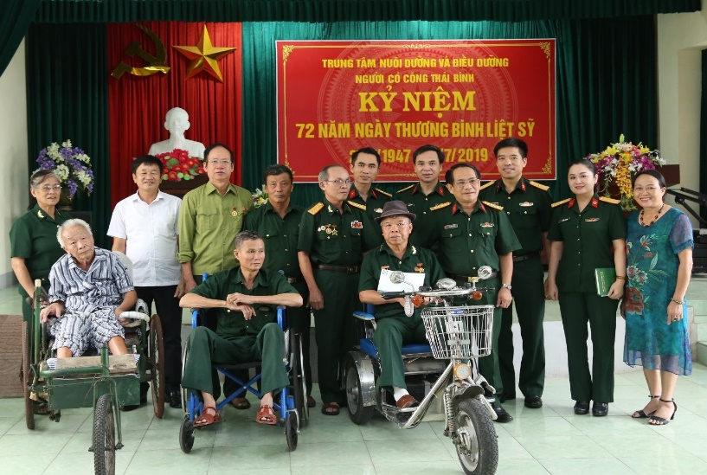
Em có suy nghĩ gì về các cô chú thương binh?

Slide 24
Luyện đọc diễn cảm

Slide 25
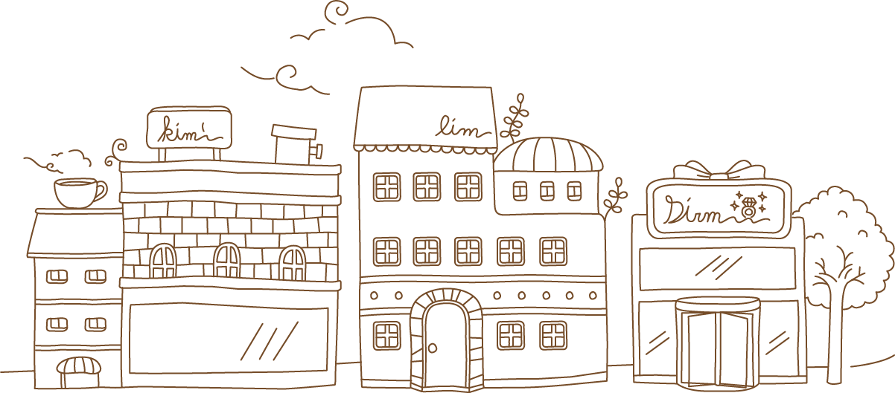
Giọng đọc
Đoạn đầu: đọc với giọng kể chuyện chậm, trầm buồn.
Đoạn hai tả đám cháy đọc giọng dồn dập căng thẳng, bất ngờ.
Đoạn cuối: đọc giọng trầm, ngỡ ngàng khi người ta phát hiện ra nạn nhân.
Nhấn giọng ở những từ ngữ gợi tả, gợi cảm.

Slide 26
Tiêu chí
Bình thường
Tốt
Rất tốt
Đọc đúng tiếng, đúng từ, lưu loát, mạch lạc.
1
1
2
3
Ngắt nghỉ hơi đúng ở các dấu câu, cụm từ rõ nghĩa.
2
1
2
3
Cường độ, tốc độ đọc đạt yêu cầu.
1
2
3
3

Slide 27
Tiếng rao đêm
Rồi từ trong nhà, vẫn cái bóng cao, gầy, khập khiễng ấy lom khom như đang che chở vật gì, phóng thẳng ra đường. Qua khỏi thềm nhà, người đó vừa té quỵ thì một cây rầm sập xuống. Mọi người xô đến. Ai nấy bàng hoàng vì trong cái bọc chăn còn vương khói mà người ấy đang ôm khư khư là một đứa bé mặt mày đen nhẻm, thất thần, khóc không thành tiếng. Mọi người khiêng người đàn ông ra xa. Người anh mềm nhũn. Người ta cấp cứu cho anh. Ai đó thảng thốt kêu: “Ô… này!”, rồi cầm cái chân cứng ngắc của nạn nhân giơ lên: thì ra là một cái chân gỗ!

Slide 28

Đánh giá mục tiêu
1
Đọc đúng, trôi chảy toàn bài, bước đầu biết đọc diễn cảm câu chuyện.
2
Hiểu nội dung, ý nghĩa của câu chuyện.
3
Có ý thức giúp đỡ người gặp hoạn nạn.

Slide 29

Về nhà, các bạn luyện đọc lại bài và chuẩn bị trước bài Lập làng giữ biển nhé!

Slide 30
Giọng đọc
Đoạn đầu: đọc với giọng kể chuyện chậm, trầm buồn.
Đoạn hai tả đám cháy đọc giọng dồn dập căng thẳng, bất ngờ.
Đoạn cuối: đọc giọng trầm, ngỡ ngàng khi người ta phát hiện ra nạn nhân.
Nhấn giọng ở những từ ngữ gợi tả, gợi cảm.

Slide 31
Giọng đọc
Đoạn đầu: đọc với giọng kể chuyện chậm, trầm buồn.
Đoạn hai tả đám cháy đọc giọng dồn dập căng thẳng, bất ngờ.
Đoạn cuối: đọc giọng trầm, ngỡ ngàng khi người ta phát hiện ra nạn nhân.
Nhấn giọng ở những từ ngữ gợi tả, gợi cảm.

Slide 32
Tiếng rao đêm
Rồi từ trong nhà, vẫn cái bóng cao, gầy, khập khiễng ấy lom khom như đang che chở vật gì, phóng thẳng ra đường. Qua khỏi thềm nhà, người đó vừa té quỵ thì một cây rầm sập xuống. Mọi người xô đến. Ai nấy bàng hoàng vì trong cái bọc chăn còn vương khói mà người ấy đang ôm khư khư là một đứa bé mặt mày đen nhẻm, thất thần, khóc không thành tiếng. Mọi người khiêng người đàn ông ra xa. Người anh mềm nhũn. Người ta cấp cứu cho anh. Ai đó thảng thốt kêu: “Ô… này!”, rồi cầm cái chân cứng ngắc của nạn nhân giơ lên: thì ra là một cái chân gỗ!

Slide 33
Tiếng rao đêm
Rồi từ trong nhà, vẫn cái bóng cao, gầy, khập khiễng ấy lom khom như đang che chở vật gì, phóng thẳng ra đường. Qua khỏi thềm nhà, người đó vừa té quỵ thì một cây rầm sập xuống. Mọi người xô đến. Ai nấy bàng hoàng vì trong cái bọc chăn còn vương khói mà người ấy đang ôm khư khư là một đứa bé mặt mày đen nhẻm, thất thần, khóc không thành tiếng. Mọi người khiêng người đàn ông ra xa. Người anh mềm nhũn. Người ta cấp cứu cho anh. Ai đó thảng thốt kêu: “Ô… này!”, rồi cầm cái chân cứng ngắc của nạn nhân giơ lên: thì ra là một cái chân gỗ!

